Slide 1
Разработка архитектуры для генератора синтаксических анализаторов
Курсовая
Выполнил: Улитин Константин
Научный руководитель: Я.А. Кириленко

Slide 2
Введение
Предметная область – реинжиниринг
Сотни разных генераторов, с различными подходами
GLR под .NET не реализовано

Slide 3
Постановка задачи
Разработать инструмент для генерации синтаксических анализаторов под .NET, использование которого давало бы следующие преимущества:
Различные способы задания входной грамматики
Возможность выбора алгоритма генерации
Расширяемость – возможность написания своих фронтэндов, преобразований и генераторов под текущую задачу

Slide 4
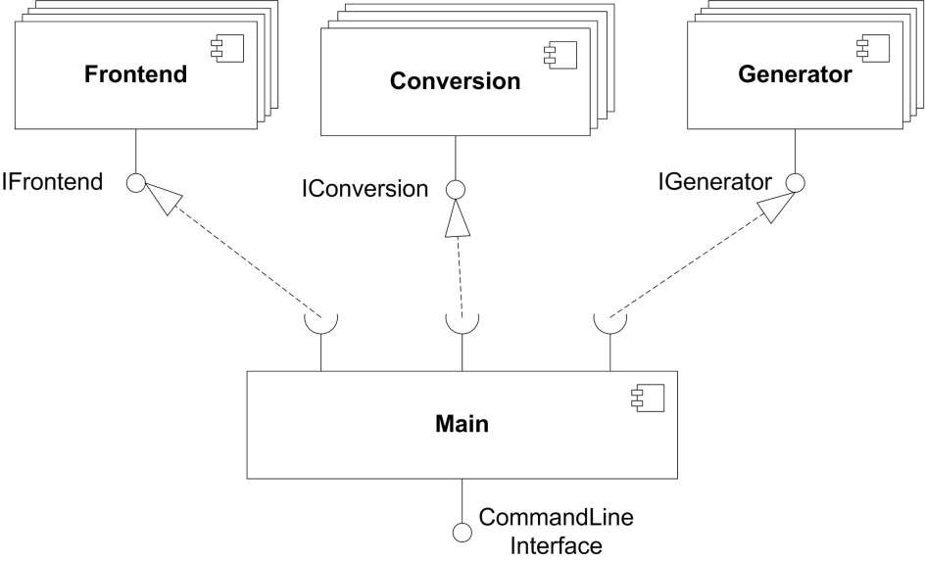
Архитектура

Slide 5
Реализация
Основана на богатстве внутреннего представления грамматики
На данный момент - несколько фронтэндов и генераторов, с разными подходами
Интерфейсы позволяют проводить тестирование независимых компонент

Slide 6
Полученные результаты
Разработана архитектура модульного генератора синтаксических анализаторов, удовлетворяющая заданным требованиям.
Проведен рефакторинг, необходимый для приведения уже существующих решений к разработанной архитектуре.
Показана возможность интеграции стороннего компонента в разрабатываемый продукт на примере фронтэнда Irony.

